Slide 1

Maskininlärning - Introduktion

Slide 2
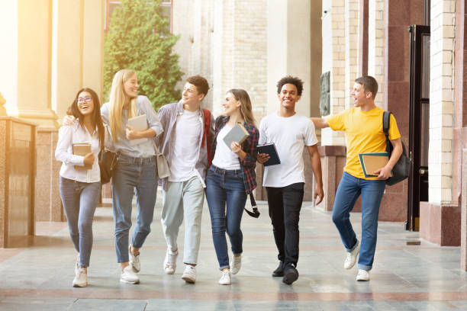
Klassupplägg & Schema
Kursen består av följande moment
Föreläsningar
Övningar
Laboratorium
Självständigt projektarbete
Närvaro under föreläsningar är ej obligatoriskt,
dock väldigt rekommenderat - och trevligt!
Betygsatta moment är labb & projektarbete.
För ett godkänt resultat på kursen krävs följande:
godkänd labb
godkänt resultat på projektarbetet

Slide 3
Klassupplägg & Schema
Kursen pågår i nio veckor (from 18/2 till 17/4)
enligt följande format
Tisdagar + Torsdagar
09:15 -15:00
På plats i IT-Högskolan
Föreläsning
Onsdagar
09:00 -14:00
Distans
Handledning

Slide 4

Klassupplägg & Schema
Det är helt frivilligt att göra övningarna, dock
starkt rekommenderat.
Syftet är att säkerställa att ni bygger upp färdigheter
I grunderna för maskininlärning.
Ni måste ha praktik för att lära er ordentligt.
Föreläsningar
Övningsessioner
Laboratorium
Projektarbete

Slide 5
Klassupplägg & Schema
Obligatorisk att utföra labben.
IG-G
Labben bygger vidare på uppgifterna
ni utfört under övningssessionerna.
Föreläsningar
Övningsessioner
Laboratorium
Projektarbete

Slide 6

Klassupplägg & Schema
Obligatoriskt, säger sig självt. IG-G-VG
Projektet kommer vara praktiskt orienterad
och sätta prov på kunskaper som ni utvecklat
under hela kursens gång
Föreläsningar
Övningsessioner
Laboratorium
Projektarbete

Slide 7

Maskininlärning introduktion & motivering
Övergripande plan
Vi ska gå igenom
Grundläggande koncept såsom
Supervised- och unsupervised learning. Klassificering och regression,
Over- and underfitting. Loss functions. Bias & variance. Etc.
2. Grundläggande metoder & inlärningsalgoritmer såsom
Databeredning, linjär & logistisk regression,
tree-based models, support vector machines. Etc.

Slide 8
Maskininlärning introduktion & motivering
Tabulär data – som ni är välbekanta med sedan tidigare!
Detta är den vanligaste typen av data man jobbar med just nu.
Antal rum | Boyta (m²) | Byggår | … | Trädgård | Pris
3 | 82 | 2004 |  | Ja | 4.5Mkr
4 | 94 | 1992 |  | Nej | 3.2Mkr
3 | 75 | 2009 |  | Nej | 4.4Mkr

Slide 9
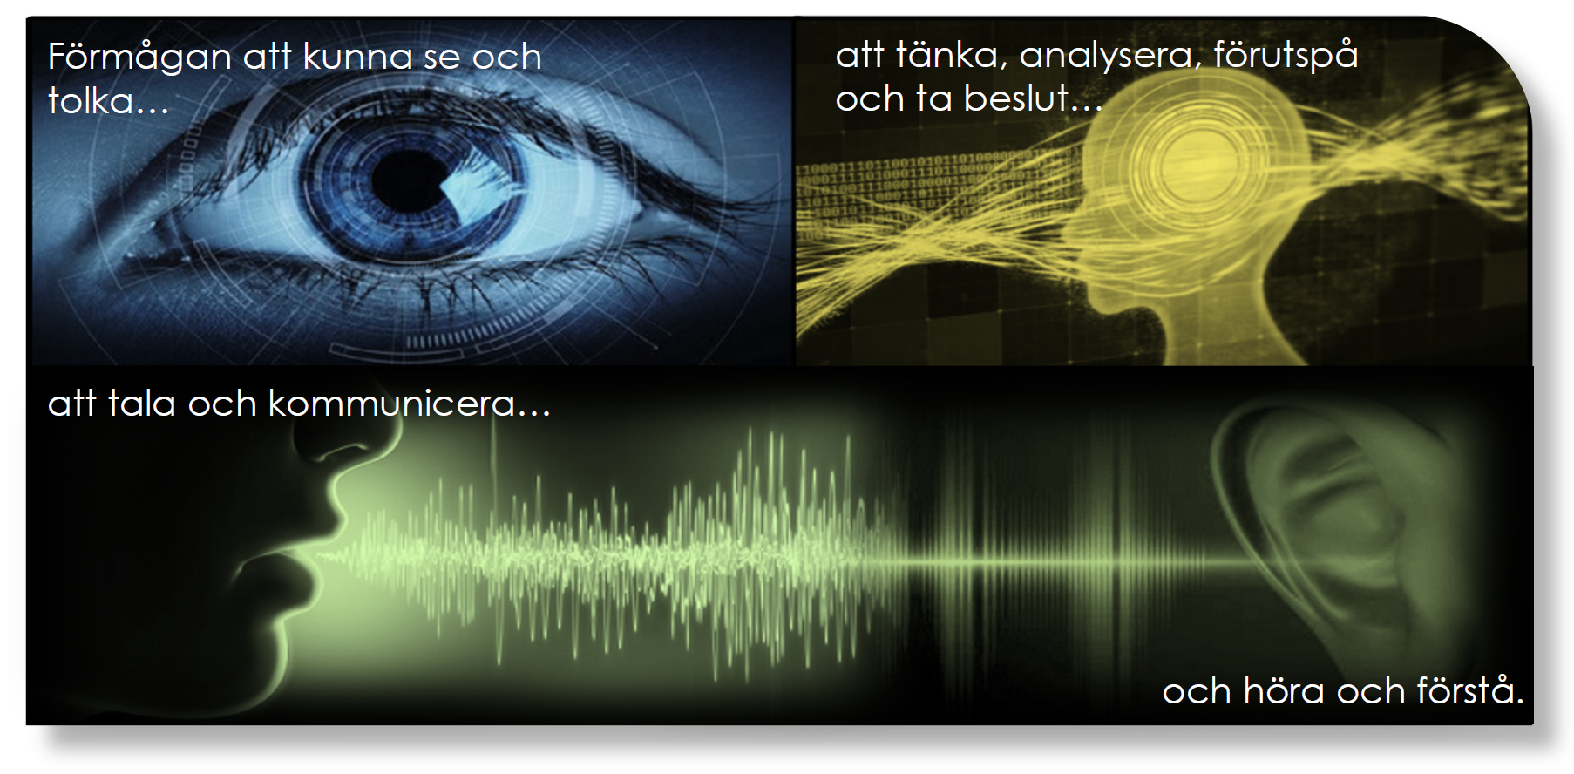
Maskininlärning introduktion & motivering

Slide 10
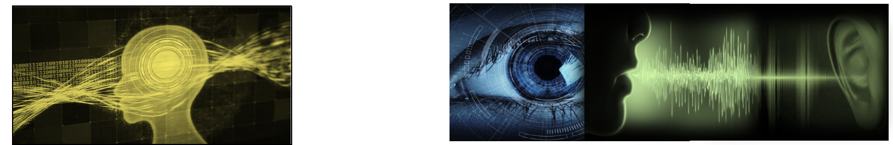
Maskininlärning introduktion & motivering
Analytisk
Kognitiv

Slide 11
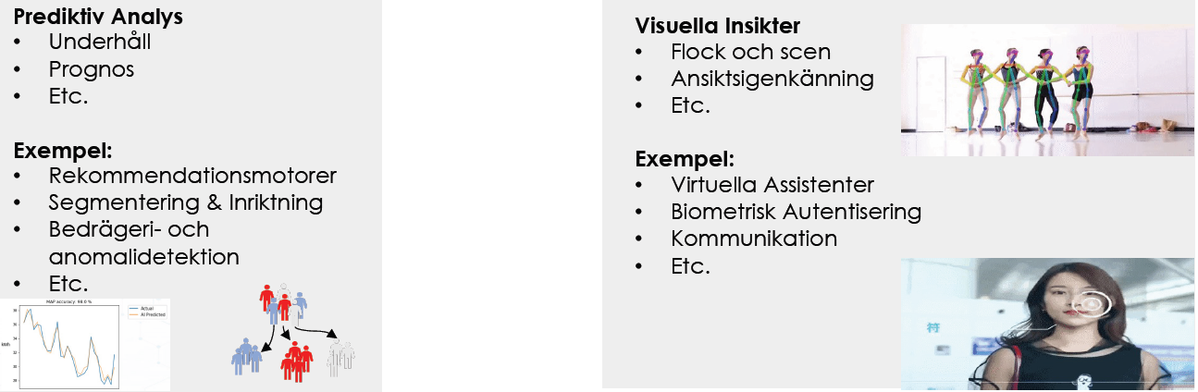
Maskininlärning introduktion & motivering
Analytisk
Kognitiv

Slide 12
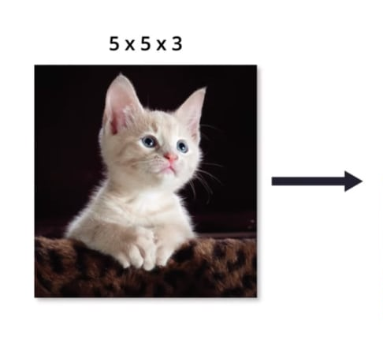
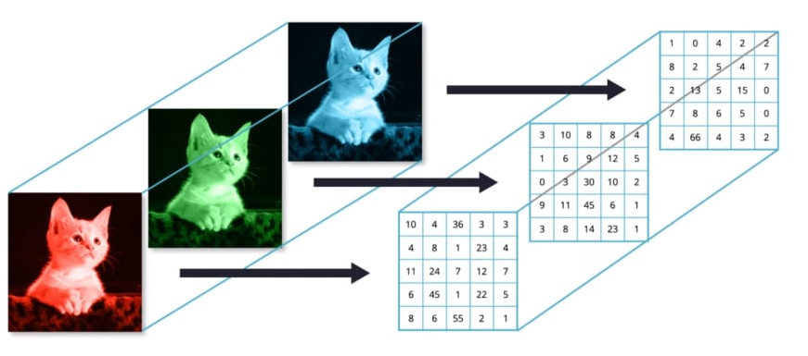
Maskininlärning introduktion & motivering
Varför är bilder svårt för datorer att tolka?
En vanlig färgbild är, för en dator, inget annat än ett antal siffror.
Om bilden har B bredd och H höjd representeras bilden av H x B x 3 stycken siffror
Blue
Green
Red
5
5
I detta fall totalt 5x5x3 = 75 siffror

Slide 13
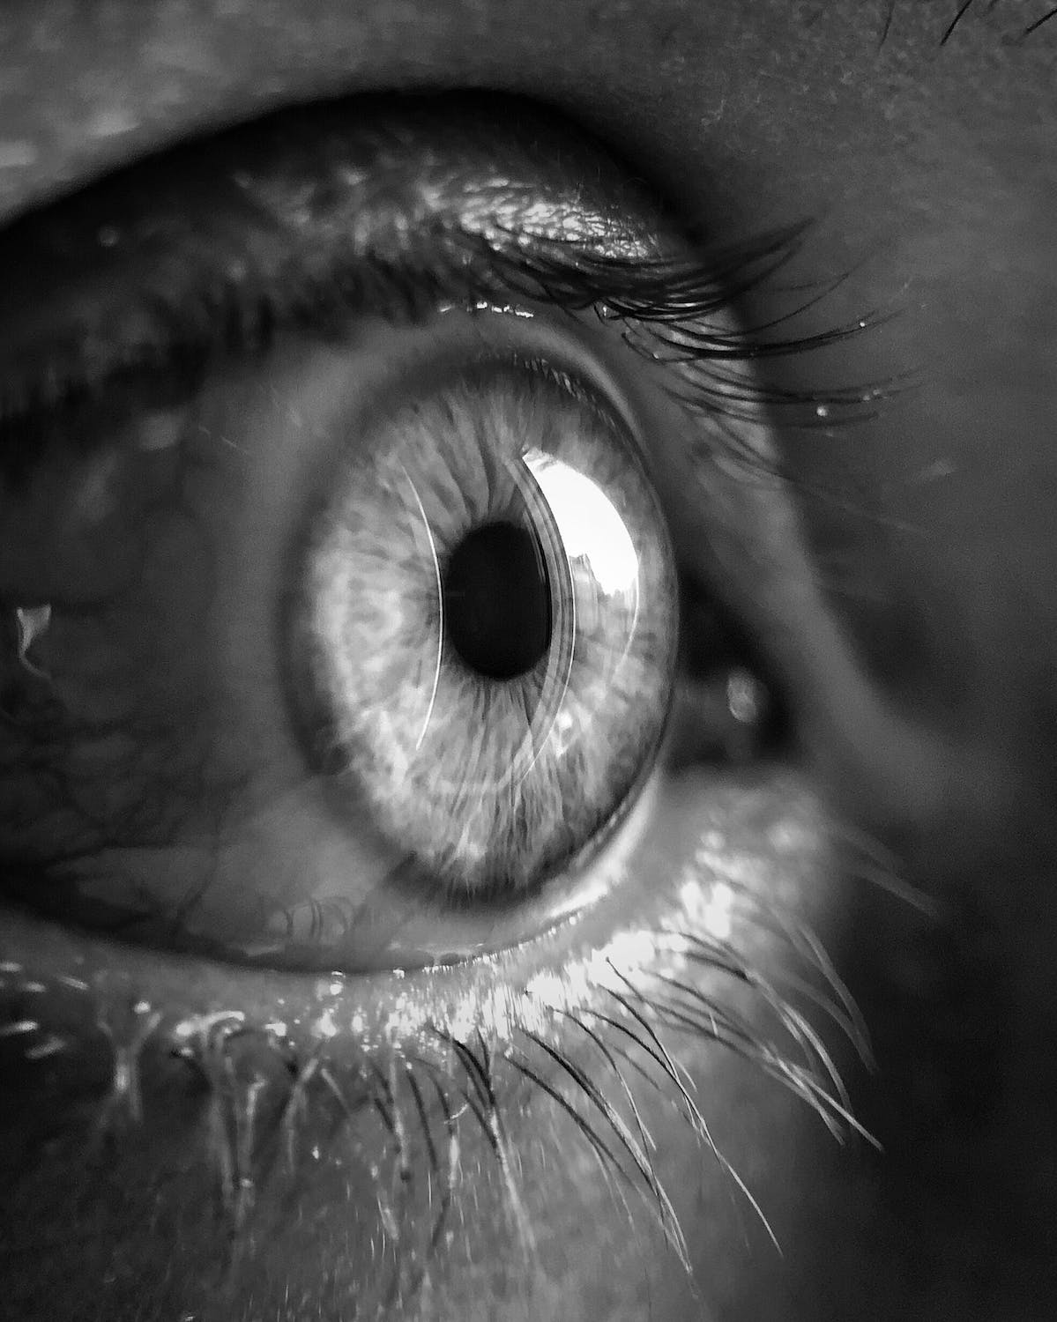
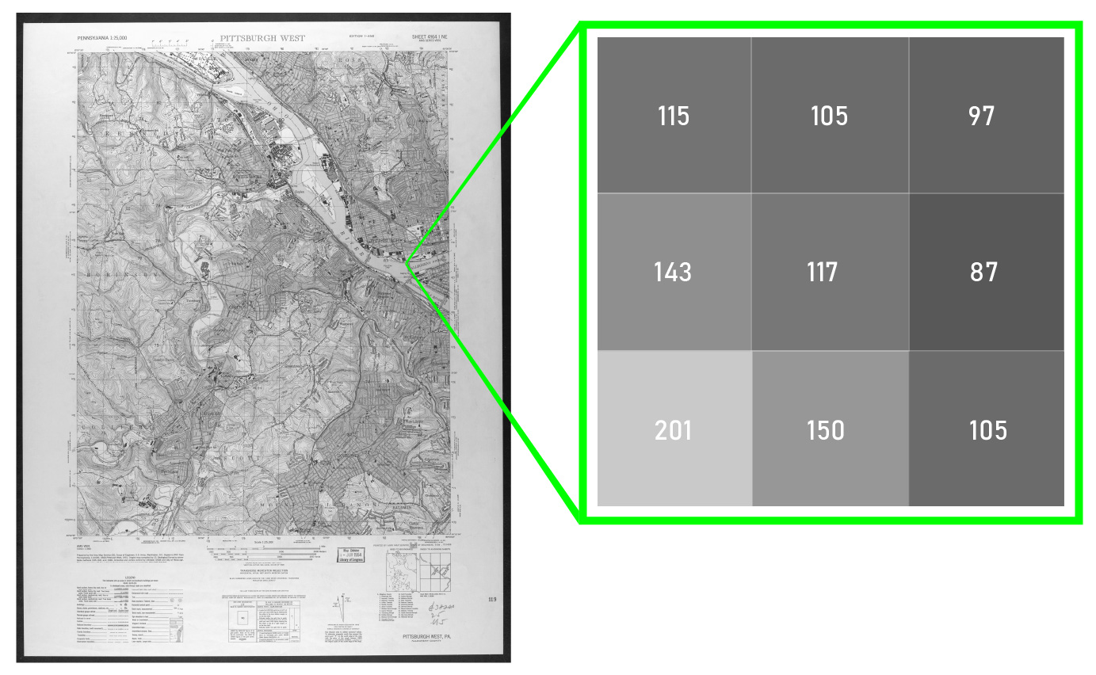
Maskininlärning & Deep Learning
introduktion & motivering
Varför är bilder svårt för datorer att tolka?
En svartvit bild har inte 3 färgkanaler, utan endast en “grayscale” kanal.
På motsvarande sätt representeras därför en ssådan bild med B bredd
och H höjd av H x B x 1 stycken siffror

Slide 14
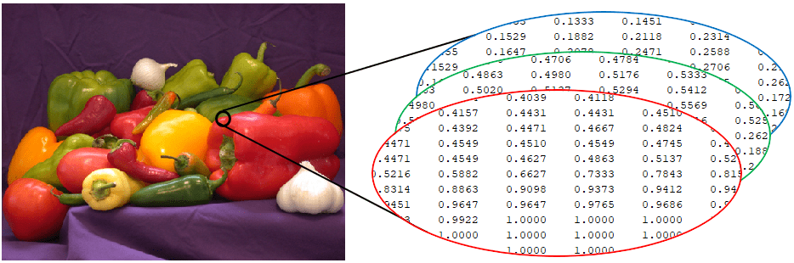
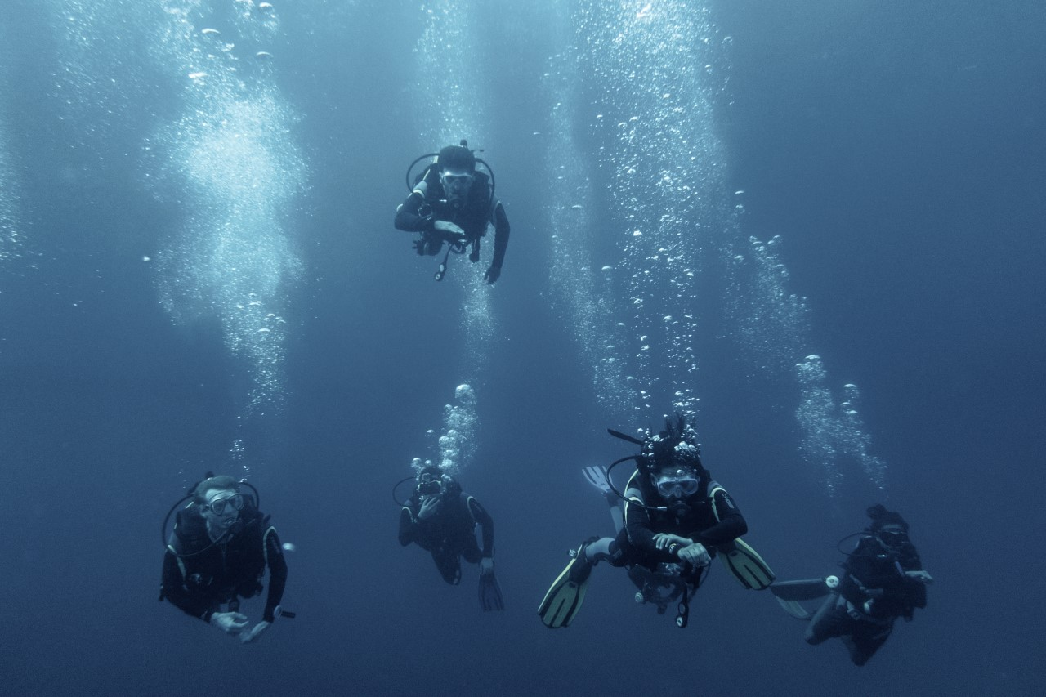
Maskininlärning & Deep Learning
introduktion & motivering
Varför är bilder svårt för datorer att tolka?
Ju mer som händer på bilderna, desto svårare blir det att tolka ‘vad’ som händer.

Slide 15
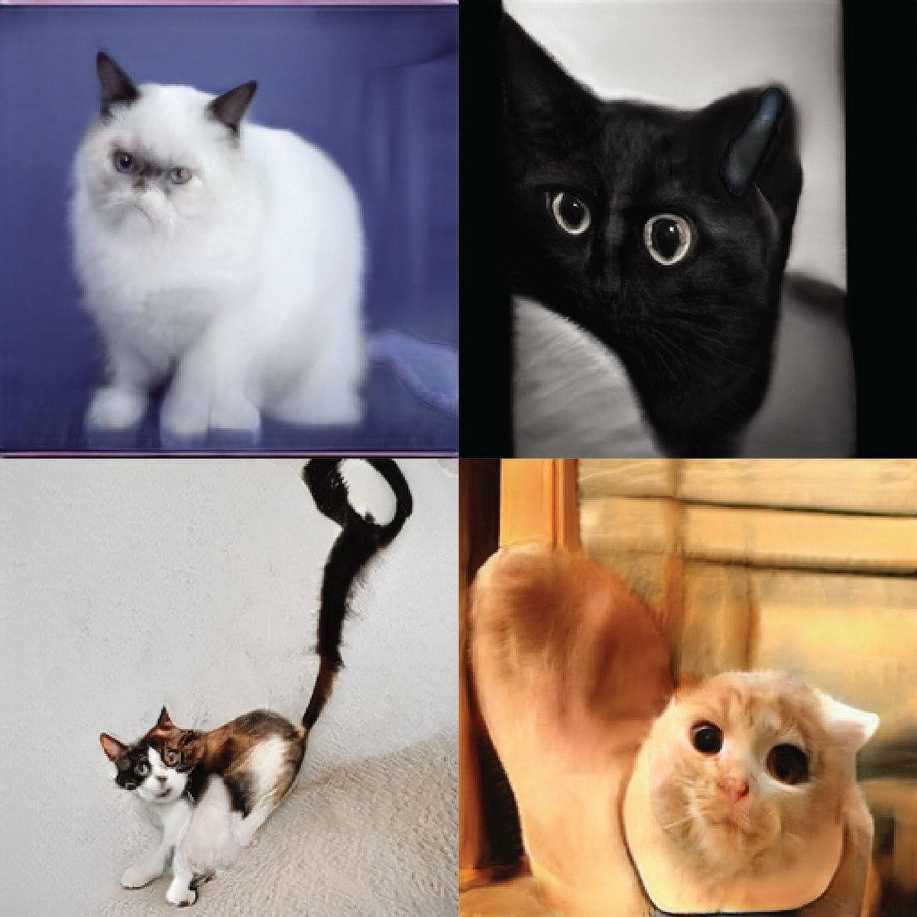
Maskininlärning introduktion & motivering
Varför är bilder svårt för datorer att tolka?
I synnerhet har det varit generellt väldigt svårt för en
dator, med tidigare metoder, att
1. Tolka vad den “ser” på bilder. Lycka till att bygga en generell cat detector med if-satser ☺

Slide 16
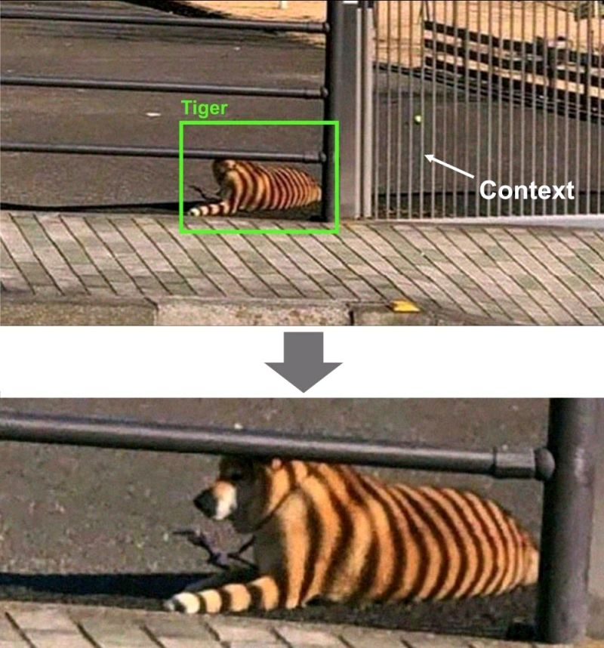
Maskininlärning introduktion & motivering
Varför är bilder svårt för datorer att tolka?
I synnerhet har det varit generellt väldigt svårt för en
dator, med tidigare metoder, att
1. Tolka vad den “ser” på bilder. Lycka till att bygga en generell cat detector med if-satser ☺

Slide 17

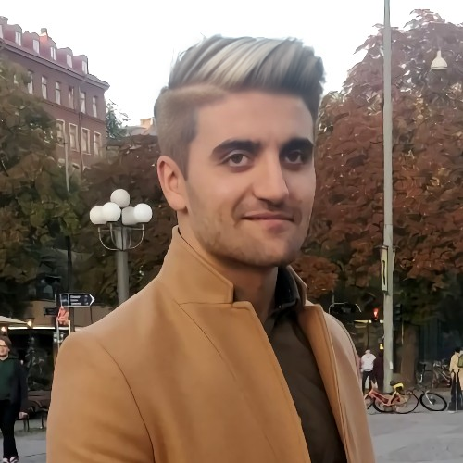
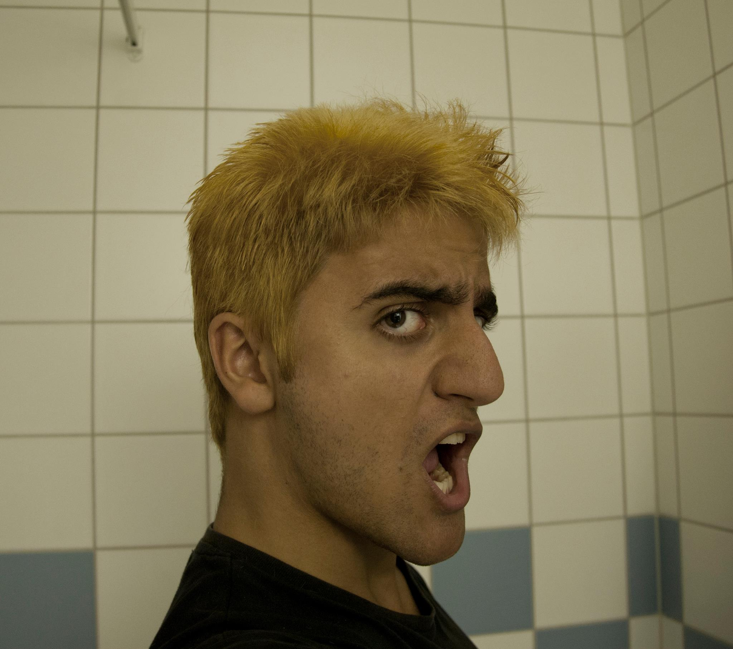
Maskininlärning introduktion & motivering
Varför är bilder svårt för datorer att tolka?
I synnerhet har det varit generellt väldigt svårt för en
dator, med tidigare metoder, att
2. Göra jämförelse mellan bilder.

Slide 18
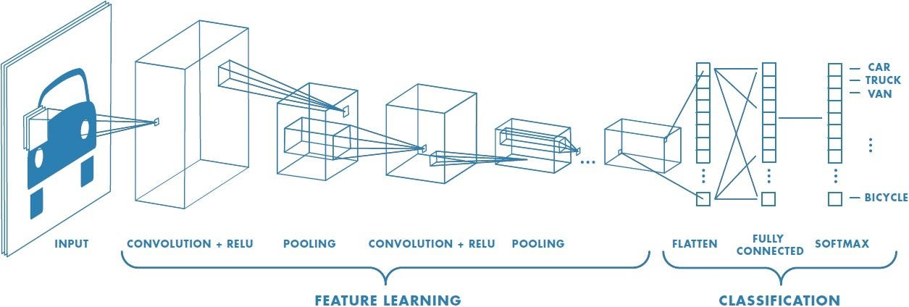
Maskininlärning introduktion & motivering
Varför är bilder svårt för datorer att tolka?
För att bemöta bla denna utmaning har man framtagit nya, specialanpassade
Inlärningsalgoritmer som funkar exceptionellt bra på bilder!
Vi kallar dem Convolutional Neural Networks (CNN), och kommer lära oss om dem
I vår näsa kurs, Deep Learning.

Slide 19
Maskininlärning introduktion & motivering
Analytisk
Kognitiv
Detta är alltså vad som generellt means med ‘Deep Learning’! Det avser inlärningsmetoder
för data och problem som är ‘för svåra’ för att hantera med ‘klassiska’ metoder
Framförallt är det kognitiva problemen (att se & tolka, att hora och förstå & och att tala
och kommunicera) som man behöver deep learning till – men även vissa analytiska problem
bär frukt av att applicera deep learning metoder på.

Slide 20
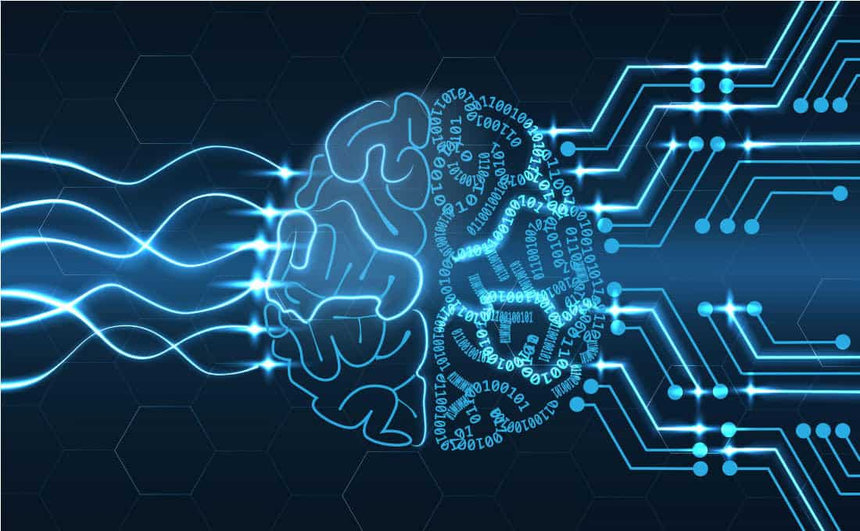
Maskininlärning introduktion & motivering
Den här kursen kommer fokusera på att skapa oss en intuition för grunderna i maskininlärning, snarare än att lägga energi på det matematiska.
Vi kommer hålla det till ett minimum.
Istället kommer vi lägga energi på det praktiska och det roliga – att faktiskt utveckla maskininlärningsmodeller!

